Slide 1

IHM - Interface Homem Máquina
Áreas associadas a IHM
Professor: Alexandre Furst

Slide 2

A área de IHM é multidisciplinar, está
Relacionada a várias áreas:
Ciências da Computação: sustenta o conhecimento tecnológico para a engenharia de software e hardware;
Ergonomia: estuda os fatores envolvidos na utilização de máquinas em geral por seres humanos, definindo formas de uso que propiciam o uso eficiente associado ao uso agradável, diminuindo incômodos de uso ao usário.
- Engenharias: princípios, métodos e técnicas para o desenvolvimento de projetos em várias áreas.

Slide 3
A área de IHM é multidisciplinar, está
Relacionada a várias áreas:
Design Gráfico: produção dos elementos gráficos em várias mídias, levando o usário a usar desde produtos a ambientes digitais com facilidade de uso, a partir dos princípios de usabilidade;
- Psicologia e Ciência Cognitiva: oferecem conhecimento sobre
comportamento e habilidades perceptivas e cognitivas, bem como
técnicas de análise e avaliação;
Sociologia: para ajudar o designer a entender o contexto social e cultural em que se dará a interação;
Antropologia: para o estudo das características humanas;

Slide 4
A área de IHM é multidisciplinar, está
Relacionada a várias áreas:
Lingüística: teorias e técnicas para o processamento computacional das linguagens textuais e gráficas;
- Semiótica: estudos dos signos (símbolos, ícones, etc.) e dos
processos computacionais utilzados na interface;

Slide 5
Abordagens cognitivas
para IHM
As abordagens dominantes que têm caracterizado IHM são as cognitivas [Preece et al. 94]. Os resultados delas são de longe mais numerosos do que os de qualquer outra.
A abordagens cognitivas têm por objetivo a aplicação
e estudos de Psicologia Cognitiva, Ciência Cognitiva e Inteligência Artificial para a compreensão das capacidades e limitações da mente do usuário.

Slide 6
Abordagens cognitivas
para IHM
A ciência cognitiva tem sido uma importante fonte de conhecimento teórico para IHM.
Trata-se de um campo multidisciplinar para a compreensão de
processos cognitivos que abrange disciplinas com Filosofia, Psicologia, Antropologia, Lingüística, Inteligência Artificial e Neurofisiologia.
Seu objetivo é oferecer uma abordagem mais subjetiva (interpretativa) dos processo mentais, examinando o papel do conhecimento, compreensão, aprendizado e significado na interação usuário-sistema.

Slide 7
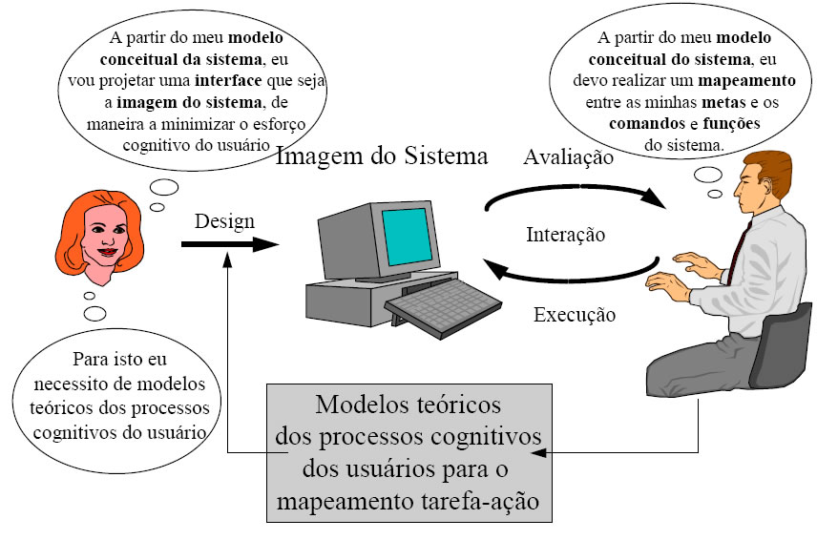

Slide 8
Abordagens cognitivas
para IHM
As abordagens cognitivas visam oferecer modelos teóricos para a
compreensão do que ocorre na interface de usuário, a partir de uma
perspectiva centrada nos aspectos cognitivos do usuário [Booth 88, Preece et al. 94].
Em geral, cognição refere-se ao processo pelo qual se pode adquirir
conhecimento. O foco está em modelos que visam descrever os processos mentais para o aprendizado - a aquisição dos modelos conceituais do sistema - e para o desempenho da interação - o mapeamento dos modelos de tarefas com modelos do sistema.
A aplicação destes conhecimentos se justifica se tomarmos como base que o desempenho dos usuários durante a interação tem como origem os processos mentais (conhecimento) a respeito das tarefas e do sistema [Norman 86].

Slide 9
Abordagens cognitivas
para IHM
A perspectiva cognitiva tenta caracterizar os modelos e as atividades mentais relacionados com a interação usuário-sistema e assim poder definir melhor os problemas e apresentar suas soluções.
A estratégia de solução das abordagens cognitivas para os problemas
mencionados acima consiste na elaboração de modelos cognitivos genéricos que permitam aos designers entender os processos cognitivos humanos usados na interação e realizar experimentos ou previsões com estes modelos.

Slide 10
Abordagens cognitivas
para IHM
A idéia básica é que modelos cognitivos que descrevem os processos e estruturas mentais, tais como os de recordação, interpretação,
planejamento e aprendizado, podem indicar para pesquisadores e projetistas quais as propriedades que as interfaces devem ter de maneira que ela possa ser desempenhada mais facilmente.
Estes modelos são construídos a partir de resultados experimentais da avaliação do comportamento humano.

Slide 11
O Modelo de Norman
Norman considera que as pessoas interagem com o sistema a partir da
formulação de um modelo mental do sistema. Este modelo permite ao usuário mapear suas metas em comandos e funções do sistema.
Segundo esta proposta, o papel do designer está em desenvolver uma
interface que permita ao usuário, durante o processo de interação, adquirir um modelo mental correspondente ao modelo do sistema [Norman 86]. Para isto são necessários modelos teóricos das atividades cognitivas. Norman considera que este modelo mental do usuário é adquirido durante a interação com a imagem do sistema - a Interface, o sistema de ajuda e toda a documentação do sistema.

Slide 12
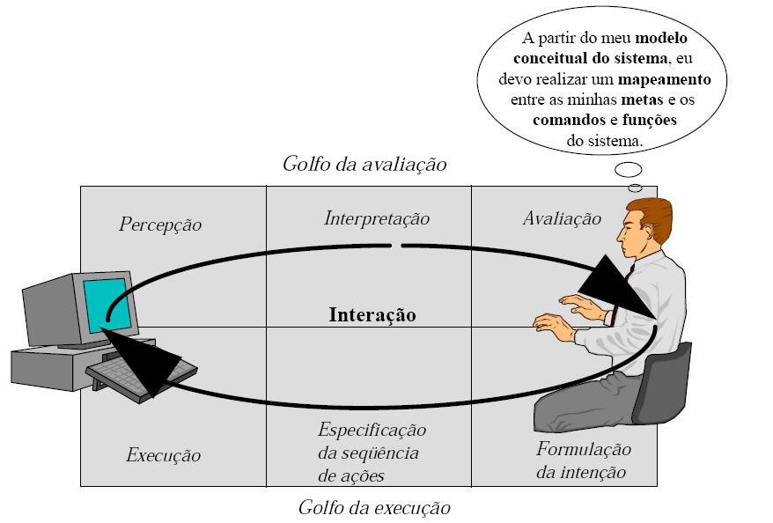

Slide 13
Teoria da Ação de Norman
Norman considera que as pessoas interagem com o sistema a partir da
formulação de um modelo mental do sistema. Este modelo permite ao usuário mapear suas metas em comandos e funções do sistema.
Segundo esta proposta, o papel do designer está em desenvolver uma
interface que permita ao usuário, durante o processo de interação, adquirir um modelo mental correspondente ao modelo do sistema [Norman 86]. Para isto são necessários modelos teóricos das atividades cognitivas. Norman considera que este modelo mental do usuário é adquirido durante a interação com a imagem do sistema - a Interface, o sistema de ajuda e toda a documentação do sistema.

Slide 14
Teoria da Ação de Norman
Como fundamentação teórica, o modelo de Norman nos revela as atividades desempenhadas pelo usuário, permitindo identificar quais elementos devem ser projetados e qual o impacto que eles terão no desempenho do usuário.
A seguir serão descritas cada uma das atividades do modelo de Norman e qual a preocupação que o designer deve ter em cada uma delas.
Estabelecimento da meta
O usuário utiliza um sistema como ferramenta para realizar uma tarefa. Para isto ele deve estabelecer uma meta, isto é, vislumbrar um estado futuro do sistema que ele deseja atingir. O estabelecimento da meta requer que o usuário possua conhecimento a respeito das tarefas do domínio. Em contra partida o designer deve preocupar-se em deixar claro

Slide 15
Teoria da Ação de Norman
para o usuário quais são os objetos e funções do sistema para que o usuário saiba quais tarefas podem ser realizadas.
Um exemplo de meta seria criar um subdiretório. Outra poderia ser
organizar os arquivos no disco.
Planejamento ou formulação da intenção
A meta, isto é o estado futuro do sistema que o usuário deseja obter, apenas pode ser atingido por alguma das funções do sistema. Caso exista esta função a meta será atingida diretamente por ela. Caso contrário, o usuário deve realizar um planejamento no qual a meta inicial deve ser dividida em sub-metas, sucessivamente, até que para cada uma delas exista uma função do sistema que permita atingi-la.

Slide 16
Teoria da Ação de Norman
Este planejamento só é possível se o usuário conhecer as funções que o sistema oferece, isto é, a sua funcionalidade. O resultado desta etapa é um plano ou método com as diversas sub-tarefas que deverão ser realizadas.
Para a meta criar um sub-diretório, existe no DOS ou no UNIX uma função que permite ao usuário atingí-la. Já a meta organizar o disco requer o planejamento de tarefas em sub-metas como criar sub-diretório
PROGRAMAS, mover arquivos executáveis para sub-diretório
PROGRAMAS, criar sub-diretório DOCUMENTOS, mover arquivos de
documentos para sub-diretório DOCUMENTOS, etc.
Para a sub-meta criar sub-diretorios X, sabemos que existem uma função no DOS, mas para a sub-meta mover arquivos não existe função em algumas versões do DOS.

Slide 17
Teoria da Ação de Norman
É preciso realizar um novo planejamento e estabelecer as sub-metas
copiar arquivos e apagar arquivos.
Cabe ao designer estabelecer o conjunto de funções que possibilite ao
usuário satisfazer uma maior número de metas. É importante ressaltar que em certos momentos a meta do usuário pode ser abrangente o bastante como formatar um documento ou pode ser muito específica como negritar uma palavra. O conceito de função como rotinas de software que alteram o estado do sistema é fundamental para o design.

Slide 18
Teoria da Ação de Norman
Especificação da estrutura de ações - uma vez realizado o planejamento o usuário precisa especificar as ações que controlam a função planejada. Estas ações podem estar estruturadas em seqüência, combinação simultânea, repetição, agrupamento ou seleção de ações básicas.
Por exemplo, clicar, arrastar e soltar com um mouse pode ser uma
estrutura sequencial para ativar uma determinada função de uma
aplicação. A combinação de teclas CTRL+ALT+N pode ser a estrutura de
ações para um outra função. A estrutura de ações compreende um comando do modelo de interação do sistema. Mais precisamente podemos dizer que a estrutura de ações é a sintaxe do comando enquanto que a função correspondente é a semântica do comando.

Slide 19
Teoria da Ação de Norman
A sintaxe do comando para mover um arquivo no Windows 8 é clicar com
o mouse num ícone que o representa, arrastá-lo, e soltar o botão do
mouse. No Unix, a sintaxe é “mv nome-do-arquivo nome-do-diretorio”.
Cabe ao designer escolher quais as ações e as estruturas mais adequadas para comandar as funções do sistema. Como um sistema pode possuir dezenas ou centenas de funções, a estruturação oferece um recurso de articulação que deve ser explorado no design dos comandos para facilitar a utilização, memorização, aprendizando e recordação. Este aspecto é muito bem explorado nas interfaces por linguagens de comandos, mas muito pouco utilizado em interfaces WIMP. Mais adiante abordaremos o design de comandos quando estes aspectos serão estudados em detalhes.

Slide 20
Teoria da Ação de Norman
Execução - As atividades anteriores são a preparação mental para a
execução física da interação. Nesta etapa existe o esforço físico de acionar o hardware e os widgets da interface. Cabe ao designer minimizá-lo, bem como aumentar a produtividade do usuário através de um projeto de comandos e de hardware de interfaces adequados.
As atividades do golfo de execução não são necessariamente realizadas
numa seqüência. A especificação e o planejamento podem ser realizados
mutuamente, isto é, conhecendo os comandos (sintaxe e semântica),
pode-se planejar quais permitem atingir a meta. Das mesma forma, pode-se começar a executar o comando (realizando as ações) sem ter
especificado todas as ações ainda por completo.

Slide 21
Teoria da Ação de Norman
Percepção - Para que a travessia do golfo de avaliação seja iniciada é
necessário que o usuário perceba a ocorrência de alguma distinção na
interface. Cabe ao designer escolher o canal sensorial adequado (normalmente o visual e o auditivo) e qual a distinção naquele canal chamará a atenção do usuário.
Interpretação - Aquilo que é percebido pelo usuário precisa ser
interpretado para que possa ser avaliado. Cada distinção num canal
sensorial - símbolo, palavra escrita, ruídos, palavra sonora, ícone – quando interpretada pelo usuário é um signo que representa algo sobre o sistema (o seu estado atual, por exemplo) e deve permitir ao usuário avaliar se a meta foi atingida.
Cabe ao designer escolher os signos que possam ser interpretados pelos
usuário conforme esperado, de maneira que ele entenda o que ocorreu
com o sistema.

Slide 22
Teoria da Ação de Norman
· Avaliação - a avaliação é realizada através da comparação daquilo que foi interpretado com a meta que havia sido estabelecida inicialmente. Cabe ao designer escolher signos cujas interpretações remetam a elementos do contexto do usuário, uma vez que suas metas decorrem das necessidades e problemas em suas atividades de trabalho.
Este ciclo de ações para a travessia dos dois golfos não são realizadas de forma estritamente linear. O processo de planejamento ao estabelecer as sub-metas determina a realização de um ciclo para cada uma delas.
Na abordagem da Engenharia Semiótica (conteúdo a ser abordado)
apresentaremos extensões a este modelo.

Slide 23
Referências
Preece, J.; Rogers, Y.; Sharp, H. (2005) Design de Interação. Porto Alegre, RS. Bookman.
Online:
Oliveira, F. I.; Rodrigues, S. T. Affordances: a relação entre
agente e ambiente [online]. Niterói, Brasil: Revista Ciências e
Cognição, 2006. Disponível em http://www.cienciasecognicao.
org/pdf/v09/m346118.pdf
Norman, D. Affordances and Design Disponível em: http:
//www.jnd.org/dn.mss/affordances_and.html
Greeno, J., Gisbson,´s Affordance
http://www.liane.faaav.ulaval.ca/PRESENTATION%
20CAMPUS%20VIRTUEL/data/downloads/gibsonaffordances.
pdf

